Slide 1

Акселератор
АгроТехноУнивер. Осень 2023
М-зона
Наставник: Сивкова Татьяна Николаевна

Slide 2
Пользователь и его проблема
Люди которым надоела обыденность, которые хотят получать незабываемые впечатления и запомнить отдых надолго.
Проблема заключается в том, что:
1. чтобы провести активный и интересный отдых нужно потратить много денежных средств (затраты на перелеты, снятие отелей, трансфер).
2. Политическая ситуация в мире
3. На территории России мало мест где за небольшие деньги можно хорошо отдохнуть и отдых будет интересным.

Slide 3
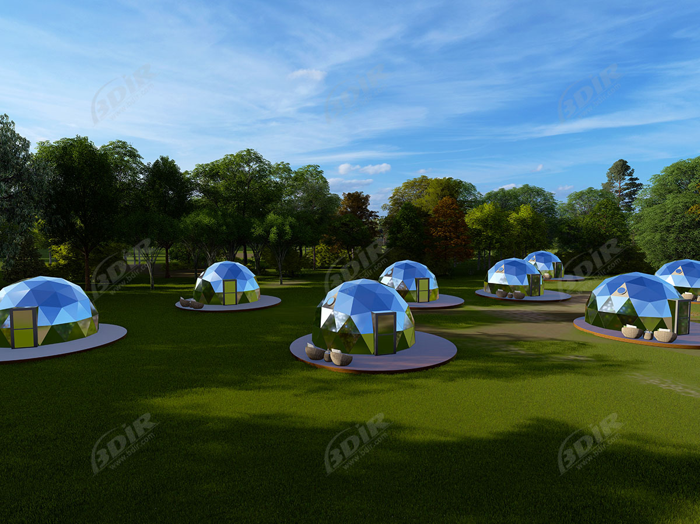
Решение
Мы предлагаем создать зону отдыха, подходящую для большинства людей, с приемлемыми ценами и с благоприятными условиями для отдыха.
Данная зона будет безопасным местом для любителей
активного и спокойного отдыха.

Slide 4
Аналоги решения
В отличие от других баз отдыха, наша зона будет оснащена: новыми куполообразными домами с теплым стеклом; телескопами; кафетерий.
Помимо этого будут проводится интересные экскурсии по достопримечательностям и поиски инопланетной жизни.

Slide 5
Заинтересованные стороны
Широкое окружение
Широкое окружение – спонсоры, клиент, поставщик
Эксплуатационный сектор – оператор по ремонту, поддержка операторов.
Организационный сектор – спонсор, эксперт, менеджер.
Разработчик – команда реализации
Эксплуатационный сектор
Организационный
сектор
Разработчик

Slide 6
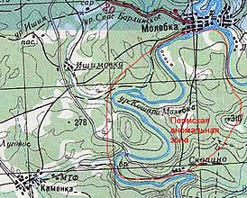
Ключевые выводы из исследования
1.Зона для отдыха с возможностью проживания и наблюдением за звездным небом и экосистемой
2. Нашими посетителями будут люди интересующиеся аномальными явлениями, астрономией и активным отдыхом.
3. Мы руководствуемся своими личными предпочтениями, нашим доходом и рыночными ценами.
4. Территориально располагается в России на границе Свердловской области и Пермского края, на левом берегу реки Сылва.

Slide 7
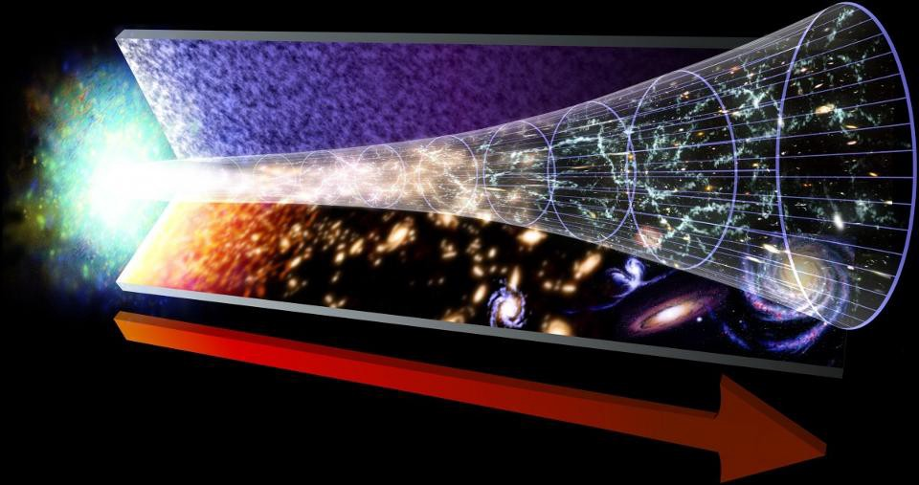
Откройте для себя новые явления и впечатления
По утверждениям уфологов, в зоне наблюдаются следующие явления:
разного рода неопознанные летающие объекты (НЛО),
светящиеся шары и подобные им тела, выстраивающиеся в правильные геометрические фигуры,
отражённый свет от разного рода фигур (в том числе человекоподобных) и объектов при использовании фотовспышки в ночное время,
изменение хода времени,
изменение заряда батареек и аккумуляторов фотоаппаратов и других электронных устройств,
звуковые миражи,
телепатические и визуальные контакты с «представителями внеземных цивилизаций»,
изменение направления течения реки Сылвы,
левитация различных предметов.

Slide 8
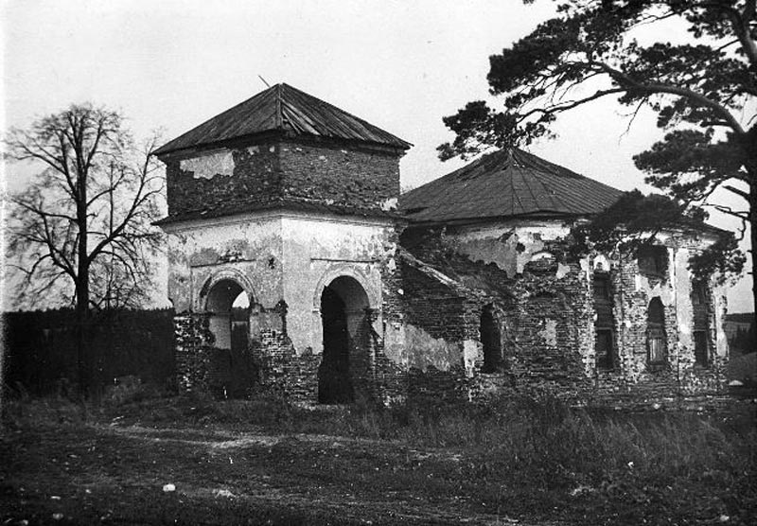
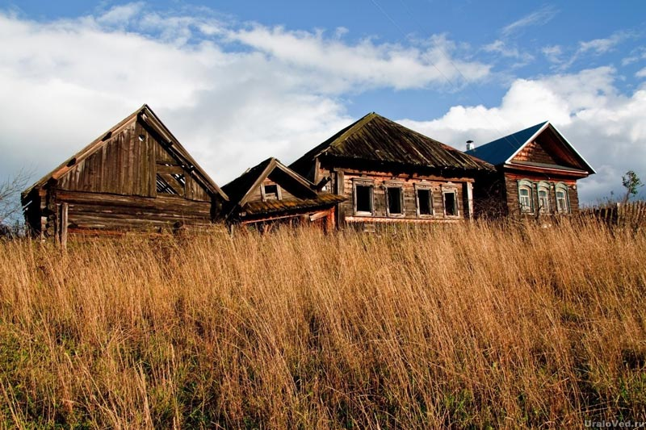
Достопримечательности
Деревянные дома дореволюционной постройки
Разрушенная Свято-Троицкая церковь

Slide 9
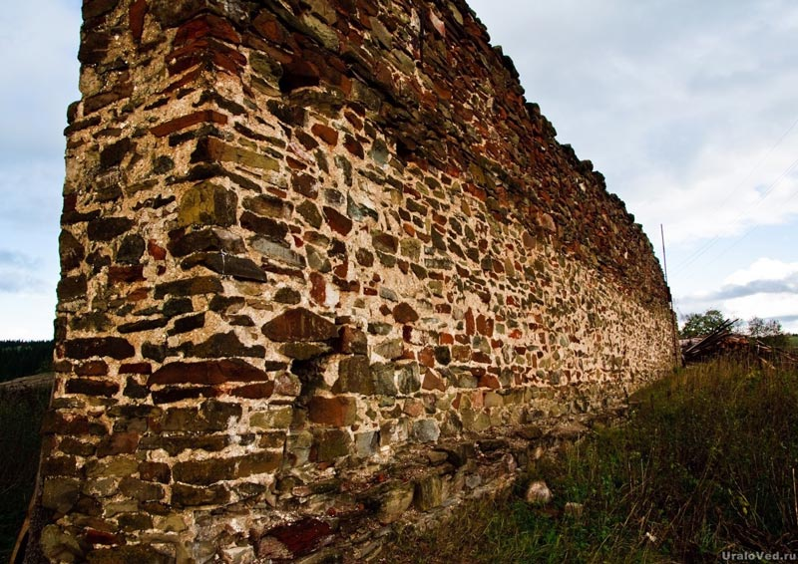
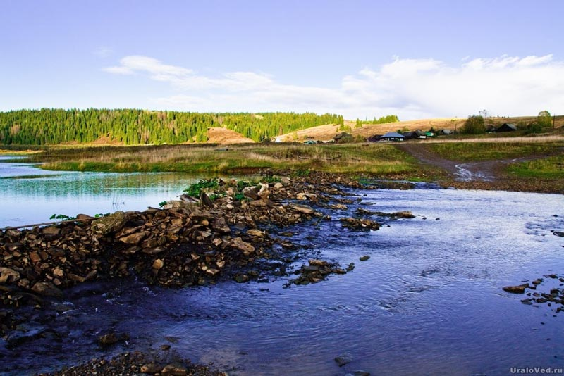
Если вы интересуетесь историей, для вас также найдется экскурсии по достопримечательностям Молебки.
Остатки деревянной плотины XVIII века и пруд
Каменная стена, защищавшая демидовские склады от пожара

Slide 10
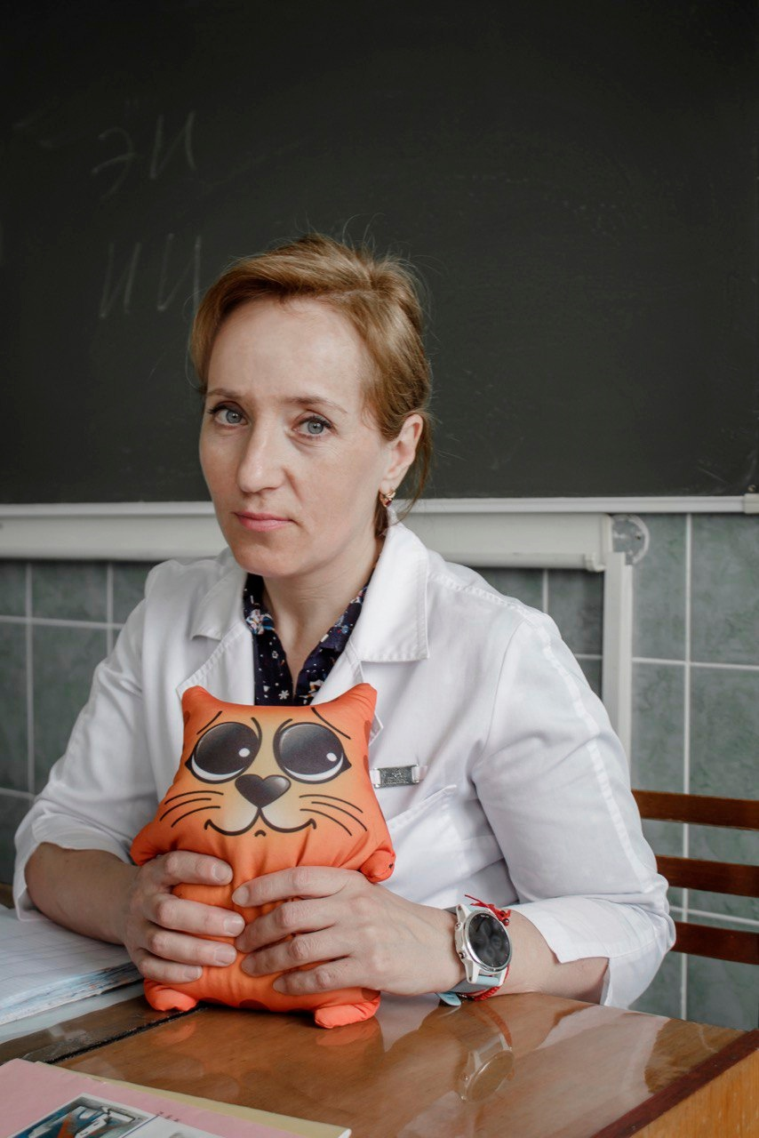
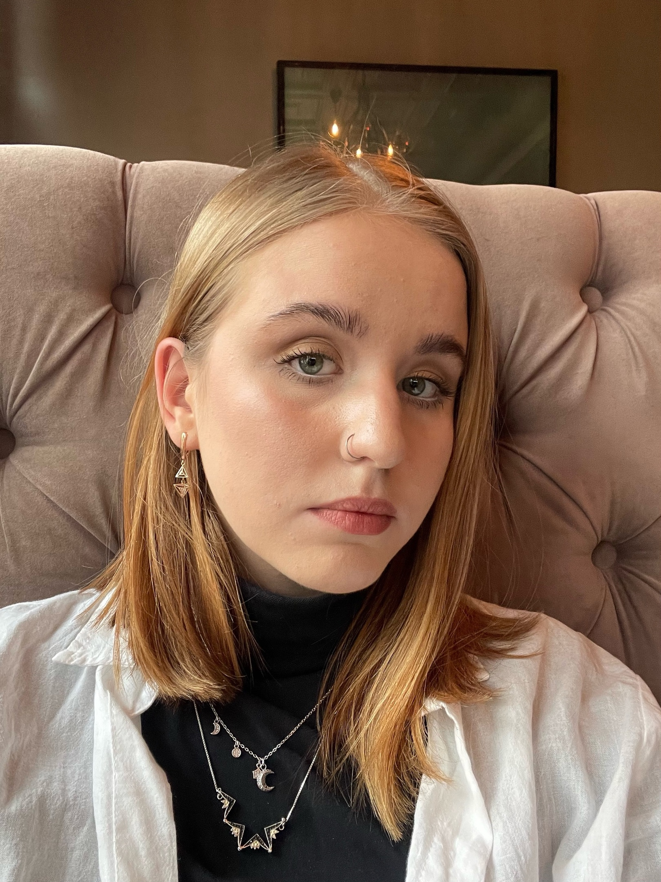
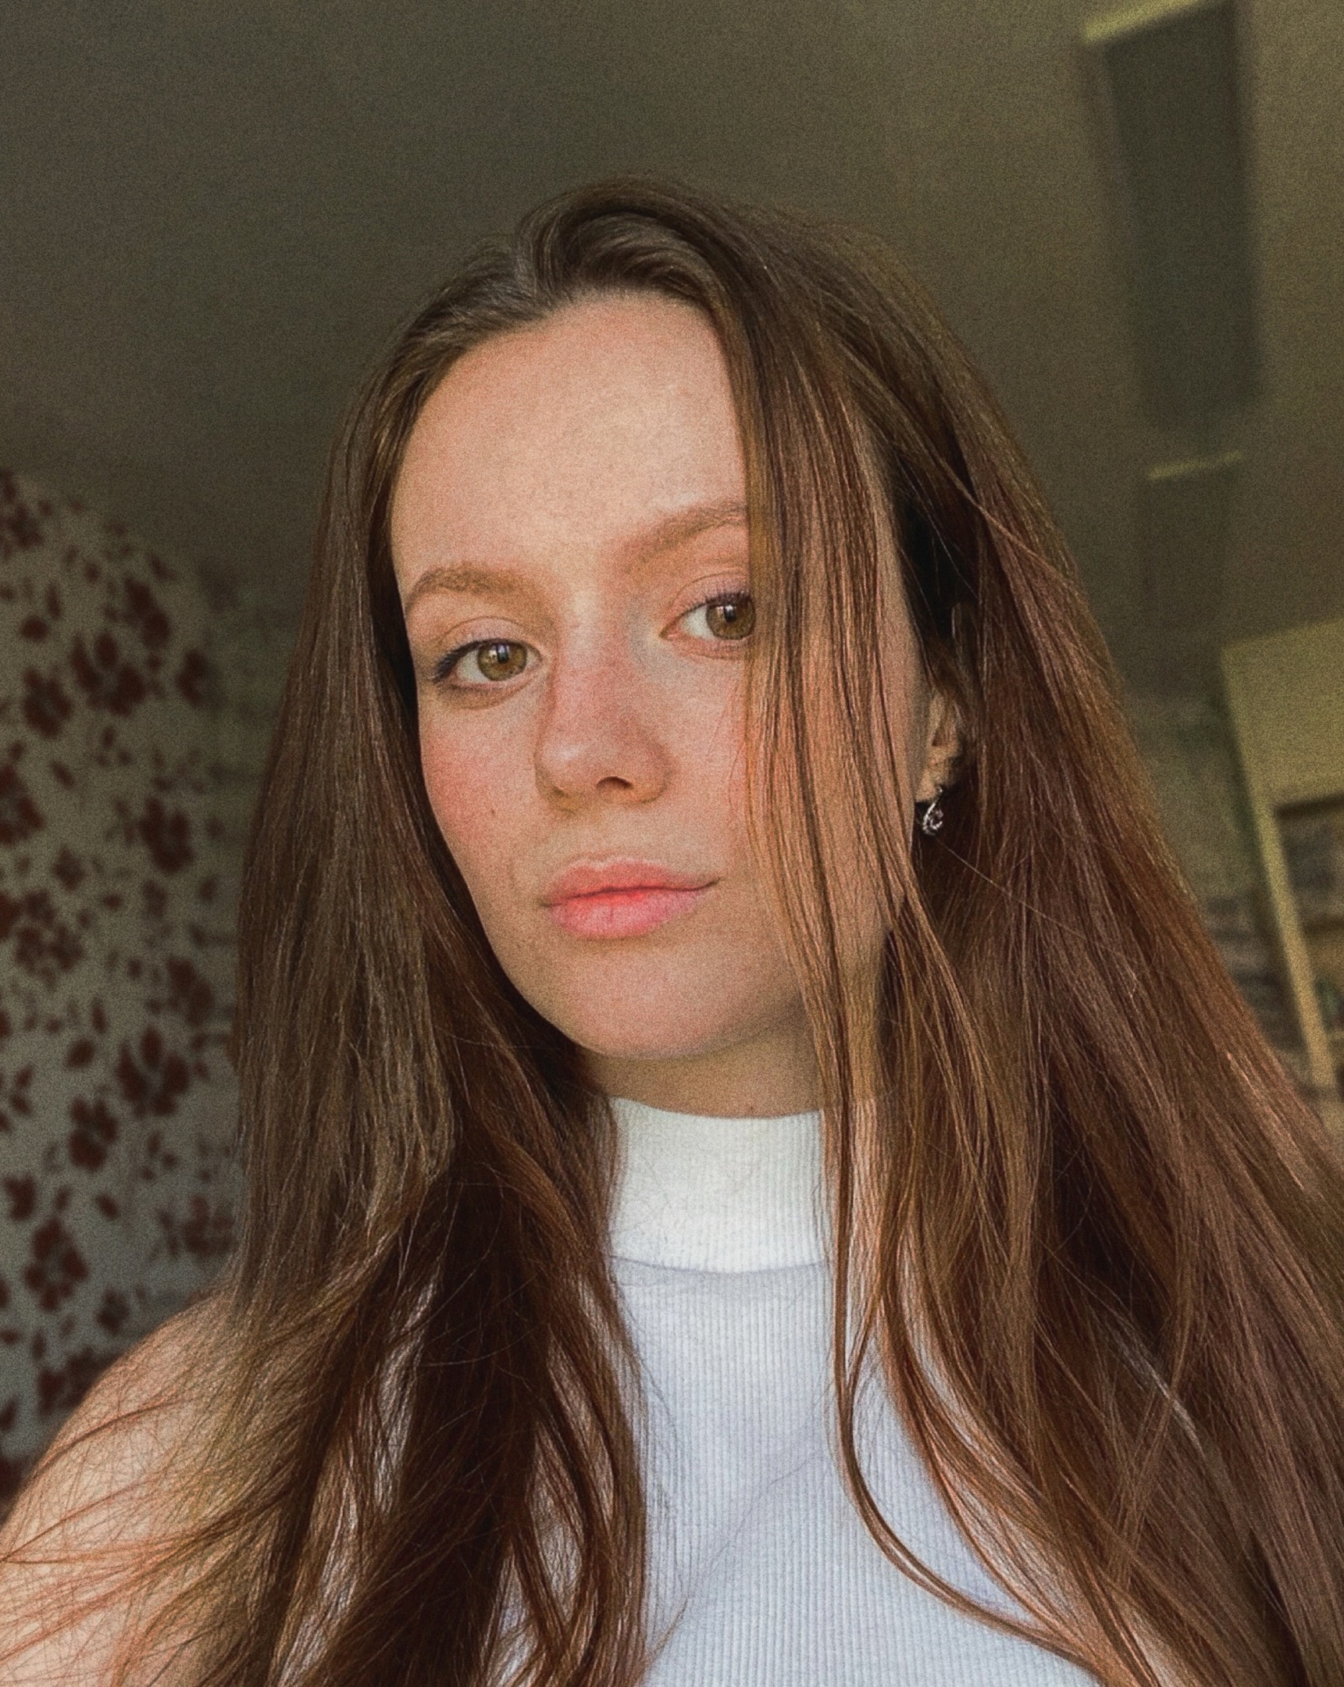
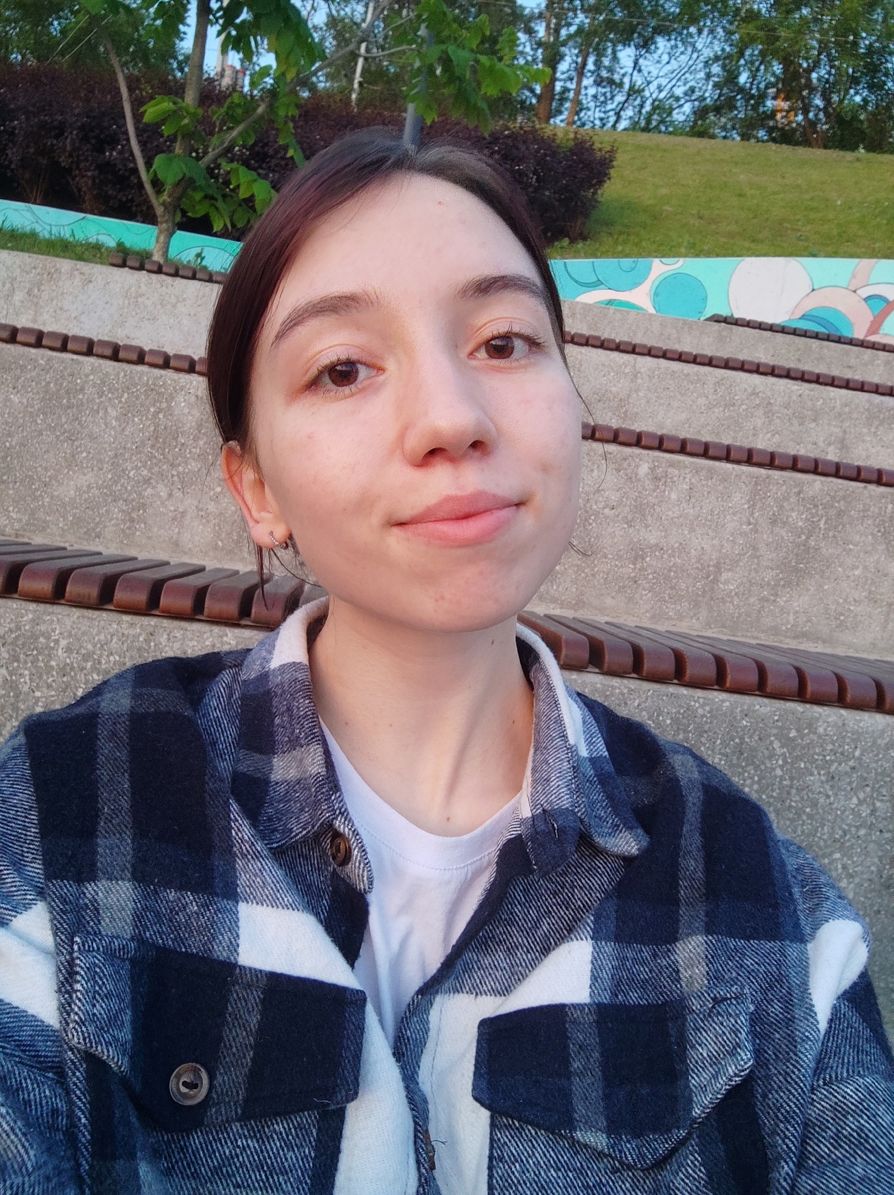
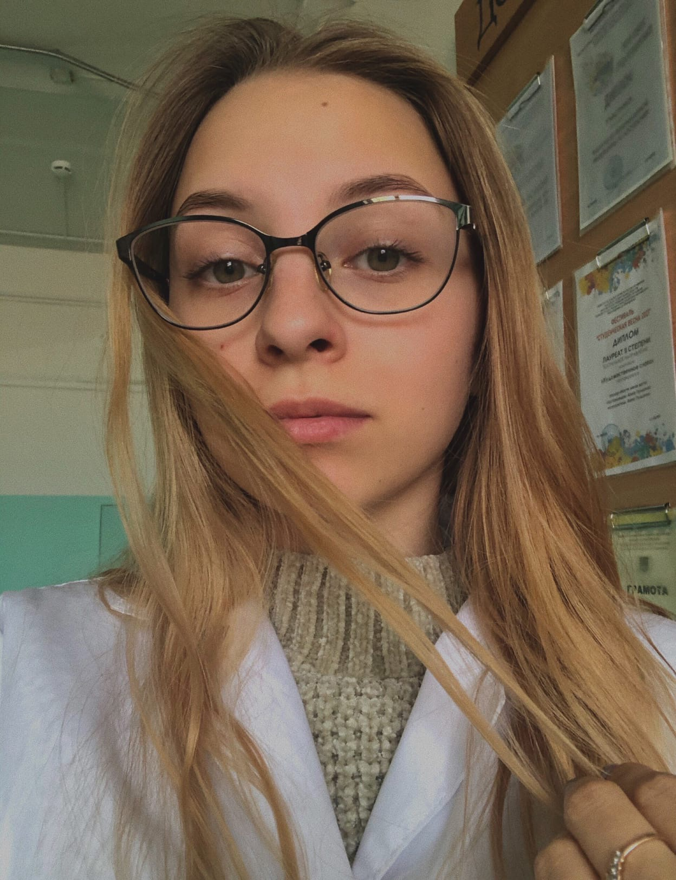
Команда
Сорокина Татьяна
Юрьевна
Белобородова Христина
Игоревна
Ровенская Виоллета
Владимировна
Деманова Карина
Эдуардовна
Сивкова Татьяна
Николаевна

